Slide 1
Итоговый урок по теме:
ПРОЦЕНТЫ
04.10.2021

Slide 2
Классная работа.
I. Повторение

Slide 3


1. Что такое пропорция?
2. Что называют отношением чисел?
3. Какая пропорция называется правильной?

Slide 4


4. Что называется процентом числа?
5. Перевести проценты в обыкновенную дробь:
6. Выразить число в процентах:

Slide 5
7. Найти процент от числа:
8. Найти число по его проценту:

Slide 6
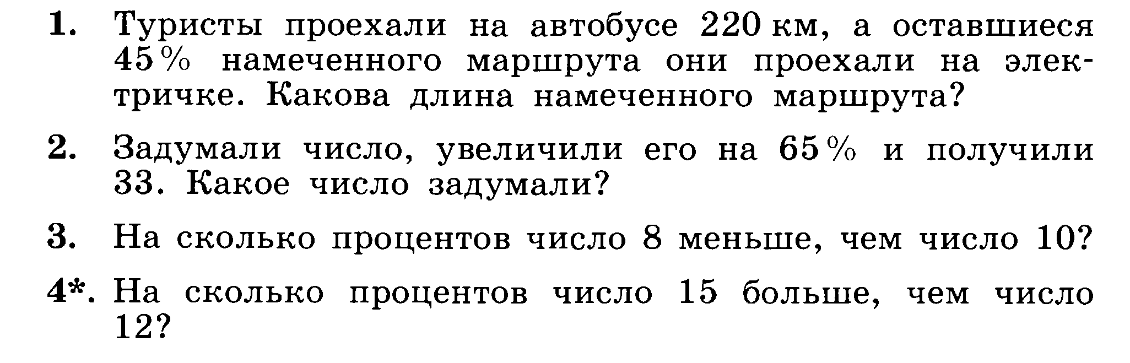
Решение задач:

Slide 7
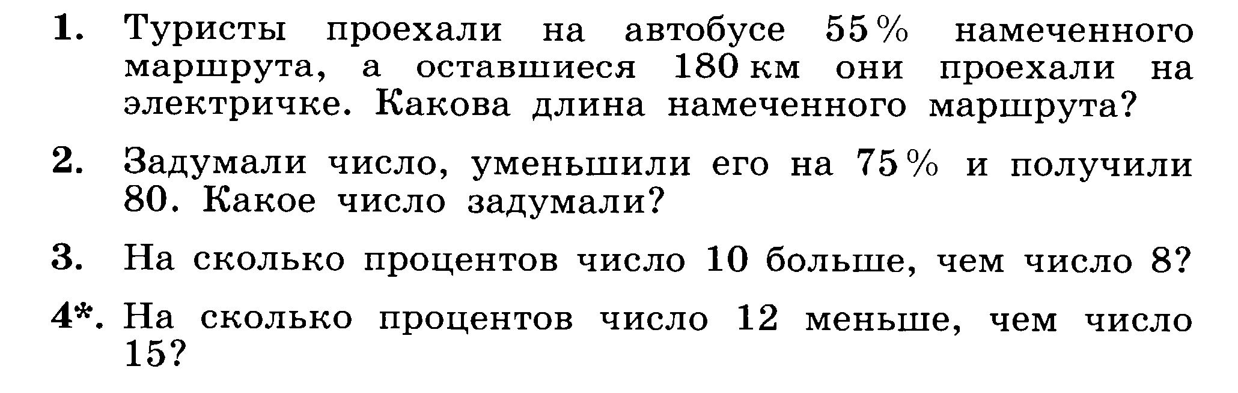
Домашнее задание:

